Slide 1


Slide 2









LUYỆN VIẾT ĐOẠN
Tuần 5

Slide 3


Slide 4
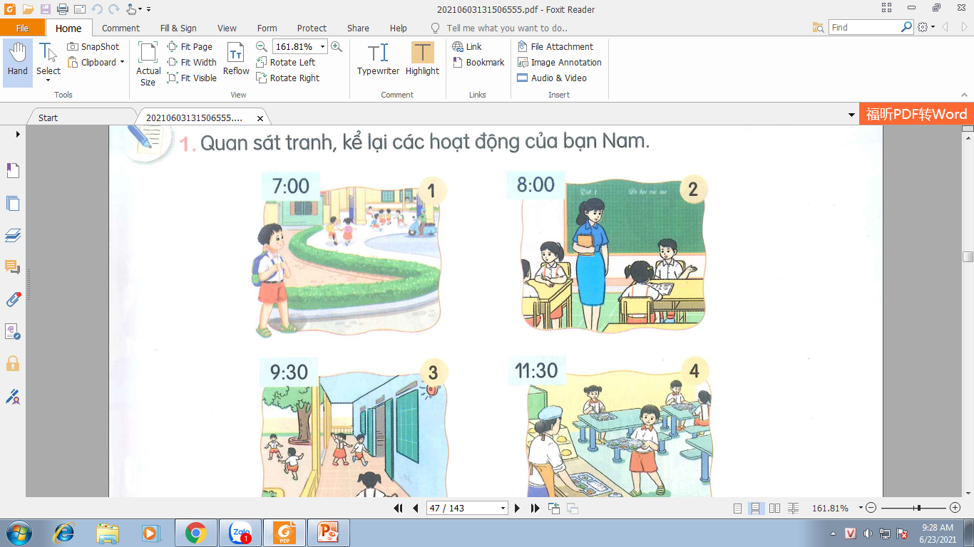
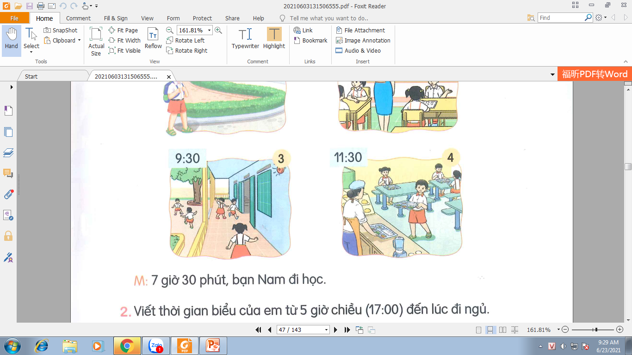

1
Quan sát tranh, kể lại các hoạt động của Nam.
Thảo luận nhóm
M: 7 giờ 30 phút, bạn Nam đi học.

Slide 5
Tranh 1:
Nam bắt đầu đi học lúc 7 giờ.
Nam đi học từ nhà lúc 7 giờ.
Nam đến trường lúc 7 giờ 30 phút.

Slide 6
Tranh 2:
Nam vào học lúc 8 giờ.
Tiết 1 của Nam bắt đầu lúc 8 giờ.
Nam bắt đầu vào tiết học đầu tiên lúc 8 giờ.

Slide 7
Tranh 3:
9 giờ 30 phút, Nam ra chơi.
Nam và các bạn nghỉ giải lao vào 9 giờ 30 phút.
Nam ra chơi lúc 9 giờ 30 phút.

Slide 8
Tranh 4:
11 giờ, Nam ăn trưa.
Nam ăn trưa vào lúc 11 giờ.
Nam xuống nhà ăn và ăn trưa lúc
11 giờ.

Slide 9
2
Viết thời gian biểu của em từ 5 giờ chiều (17:00)
đến lúc đi ngủ.
M: Thời gian biểu
Thời gian | Hoạt động
17:00 | Đi học về
… | …
Thảo luận nhóm

Slide 10
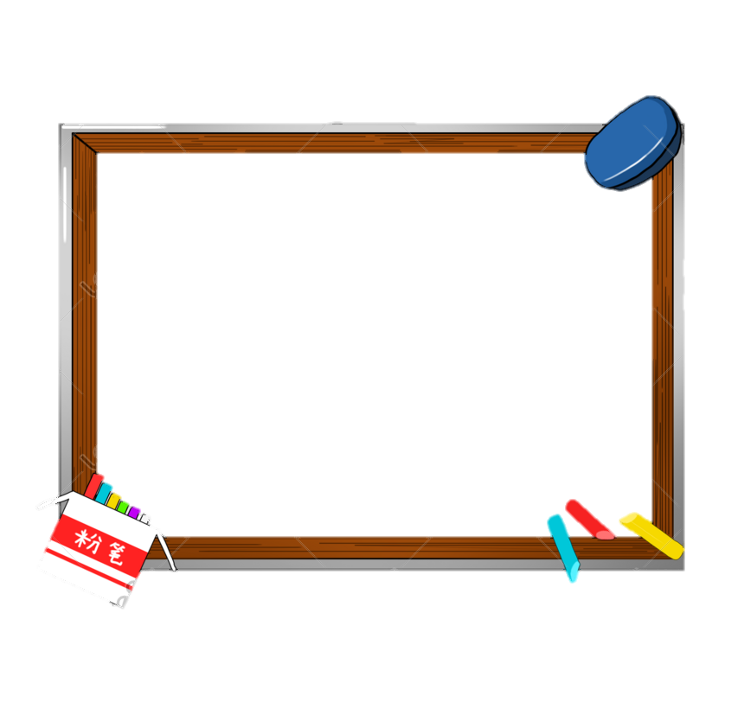

Thời gian biểu của Misa
Giờ | THỨ 2 | THỨ 3 | THỨ 4 | THỨ 5 | THỨ 6
17:00 | Đi học về | Đi học về | Đi học về | Đi học về | Đi học về
17:10 - 18:20 | Học CLB Múa | Hoc CLB Vẽ | Nghỉ ngơi | Học CLB Múa | Học CLB Bóng rổ
18:30 - 19:00 | Tắm rửa | Tắm rửa | Tắm rửa, Xem tivi | Tắm rửa, Xem tivi | Tắm rửa, Xem tivi
19:00 - 19:30 | Ăn tối, nghỉ ngơi | Ăn tối, nghỉ ngơi | Ăn tối, nghỉ ngơi | Ăn tối, nghỉ ngơi | Ăn tối, nghỉ ngơi
19:30 – 21:00 | Học bài | Học bài | Học bài | Học bài | Học bài
21:00 – 21:15 | Vệ sinh cá nhân | Vệ sinh cá nhân | Vệ sinh cá nhân | Vệ sinh cá nhân | Vệ sinh cá nhân
21:15 | Đi ngủ | Đi ngủ | Đi ngủ | Đi ngủ | Đi ngủ

Slide 11
Tạm biệt và hẹn gặp lại
các con vào những tiết học sau!

